Slide 1
Flächenberechnungen mit Integralen
Aufgaben und Lösungen
http://www.elearning-freiburg.de

Slide 2
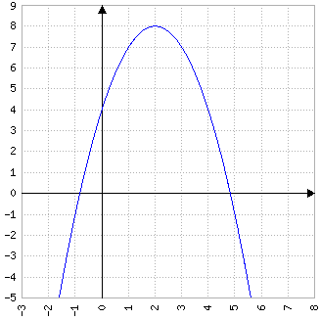
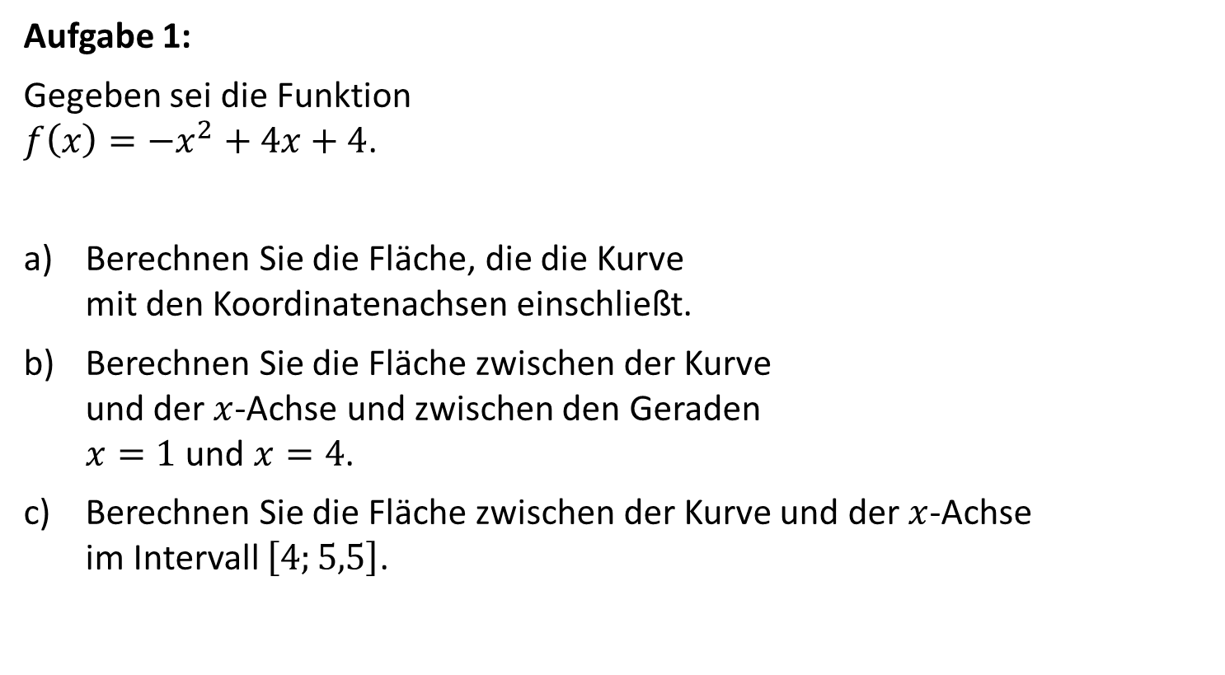



Flächenberechnung mit Integralen
$$f\left(x\right)=−x^{2}+4x+4$$
Aufgabe 1:
Gegeben sei die Funktion $f\left(x\right)=−x^{2}+4x+4$.
Berechnen Sie die Fläche, die die Kurve mit den Koordinatenachsen einschließt.
Berechnen Sie die Fläche zwischen der Kurve und der $x$-Achse und zwischen den Geraden $x=1$ und $x=4$.
Berechnen Sie die Fläche zwischen der Kurve und der $x$-Achse im Intervall $\left[4;5,5\right]$.
$$y$$
$$x$$

Slide 3






Flächenberechnung mit Integralen
Lösung Aufgabe 1 a):
Fläche, die die Kurve mit den Koordinatenachsen einschließt.
Nullstellen mit pq-Formel:
$−x^{2}+4x+4=0$ $|⋅\left(−1\right)$
$x^{2}−4x−4=0$
$x_{1,2}=2±\sqrt{4+4}$
$⇒ x_{1}=2−\sqrt{8}$; $x_{2}=2+\sqrt{8}$
$$f\left(x\right)=−x^{2}+4x+4$$
$$y$$
$$A$$
$$x_{1}$$
$$x_{2}$$
$$x$$

Slide 4


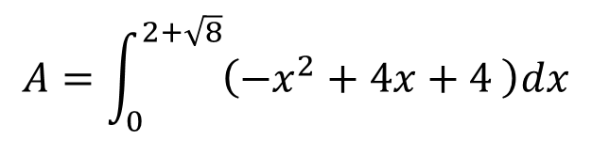

Flächenberechnung mit Integralen
$$f\left(x\right)=−x^{2}+4x+4$$
Fläche:
$={\left[−\frac{1}{3}x^{3}+2x^{2}+4x\right]}_{0}^{2+\sqrt{8}}$
$=28,418−0$
$=28,418 {LE}^{2}$
$$y$$
$$A=\int_{0}^{2+\sqrt{8}}{\left(−x^{2}+4x+4 \right)dx}$$
$$A$$
$$x_{1}$$
$$x_{2}$$
$$x$$

Slide 5




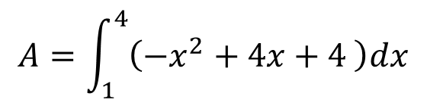


Flächenberechnung mit Integralen
Lösung Aufgabe 1 b):
Fläche zwischen Kurve, $x$-Achse und den Geraden $x=1$ und $x=4$
$={\left[−\frac{1}{3}x^{3}+2x^{2}+4x\right]}_{1}^{4}$
$=\left(−\frac{64}{3}+32+16\right)−(−\frac{1}{3}+2+4)$
$=26\frac{2}{3}−5\frac{2}{3}=21 LE^{2}$
$$f\left(x\right)=−x^{2}+4x+4$$
$$A=\int_{1}^{4}{\left(−x^{2}+4x+4 \right)dx}$$
$$y$$
$$A$$
$$1$$
$$4$$
$$x$$

Slide 6

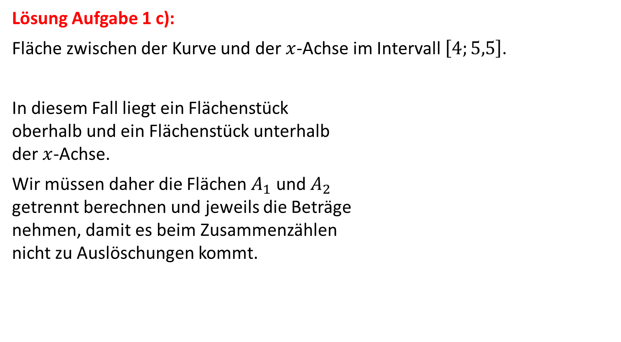



Flächenberechnung mit Integralen
Lösung Aufgabe 1 c):
Fläche zwischen der Kurve und der $x$-Achse im Intervall $\left[4;5,5\right]$.
In diesem Fall liegt ein Flächenstück oberhalb und ein Flächenstück unterhalb der $x$-Achse.
Wir müssen daher die Flächen $A_{1}$ und $A_{2}$ getrennt berechnen und jeweils die Beträge nehmen, damit es beim Zusammenzählen nicht zu Auslöschungen kommt.
$$f\left(x\right)=−x^{2}+4x+4$$
$$y$$
$$A_{1}$$
$$x_{2}$$
$$4$$
$$5,5$$
$$x$$
$$A_{2}$$

Slide 7
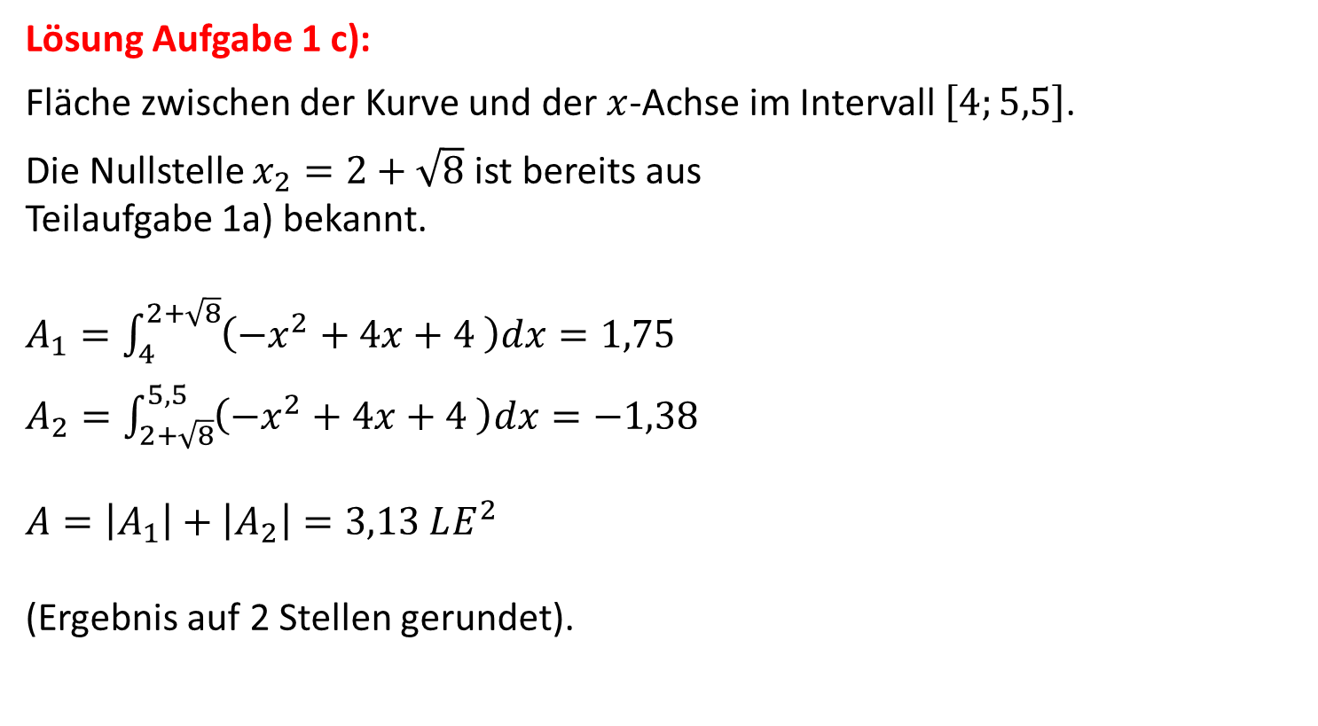
Flächenberechnung mit Integralen
Lösung Aufgabe 1 c):
Fläche zwischen der Kurve und der $x$-Achse im Intervall $\left[4;5,5\right]$.
Die Nullstelle $x_{2}=2+\sqrt{8}$ ist bereits aus Teilaufgabe 1a) bekannt.
$A_{1}=\int_{4}^{2+\sqrt{8}}{\left(−x^{2}+4x+4 \right)dx}=1,75$
$A_{2}=\int_{2+\sqrt{8}}^{5,5}{\left(−x^{2}+4x+4 \right)dx}=−1,38$
$A=\left|A_{1}\right|+\left|A_{2}\right|=3,13 LE^{2}$
(Ergebnis auf 2 Stellen gerundet).
$$f\left(x\right)=−x^{2}+4x+4$$
$$y$$
$$A_{1}$$
$$x_{2}$$
$$4$$
$$5,5$$
$$x$$
$$A_{2}$$

Slide 8
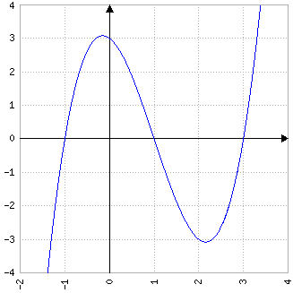
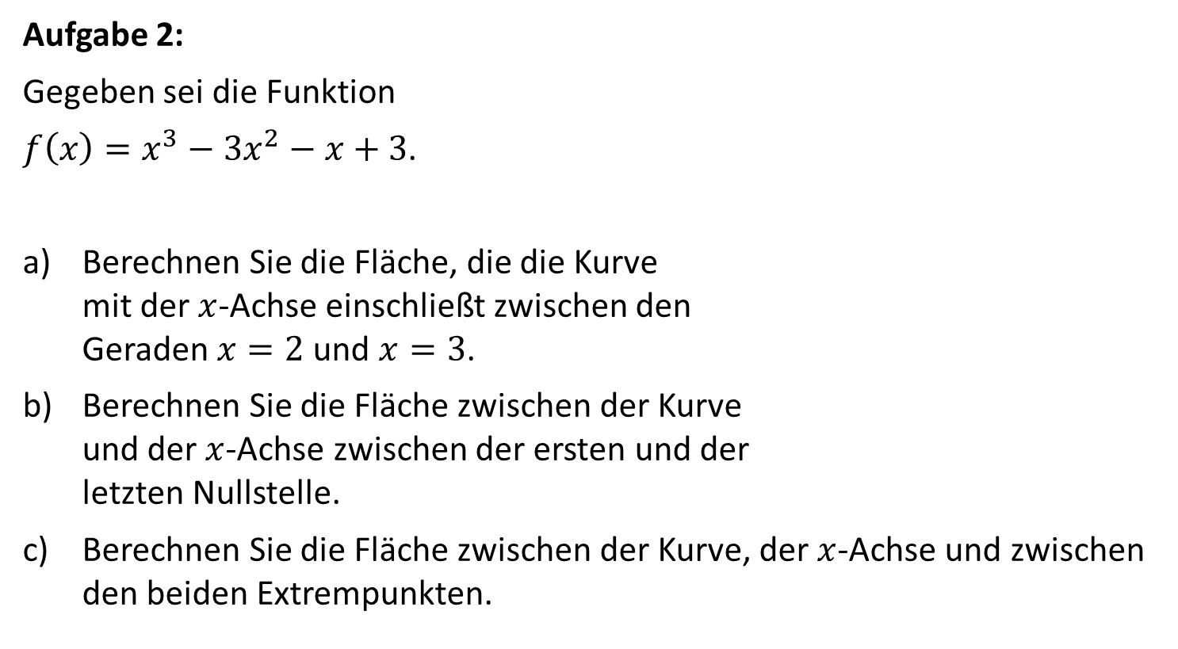


Flächenberechnung mit Integralen
$$f\left(x\right)=x^{3}−3x^{2}−x+3$$
Aufgabe 2:
Gegeben sei die Funktion
$f\left(x\right)=x^{3}−3x^{2}−x+3$.
Berechnen Sie die Fläche, die die Kurve mit der $x$-Achse einschließt zwischen den Geraden $x=2$ und $x=3$.
Berechnen Sie die Fläche zwischen der Kurve und der $x$-Achse zwischen der ersten und der letzten Nullstelle.
Berechnen Sie die Fläche zwischen der Kurve, der $x$-Achse und zwischen den beiden Extrempunkten.
$$y$$
$$x$$

Slide 9

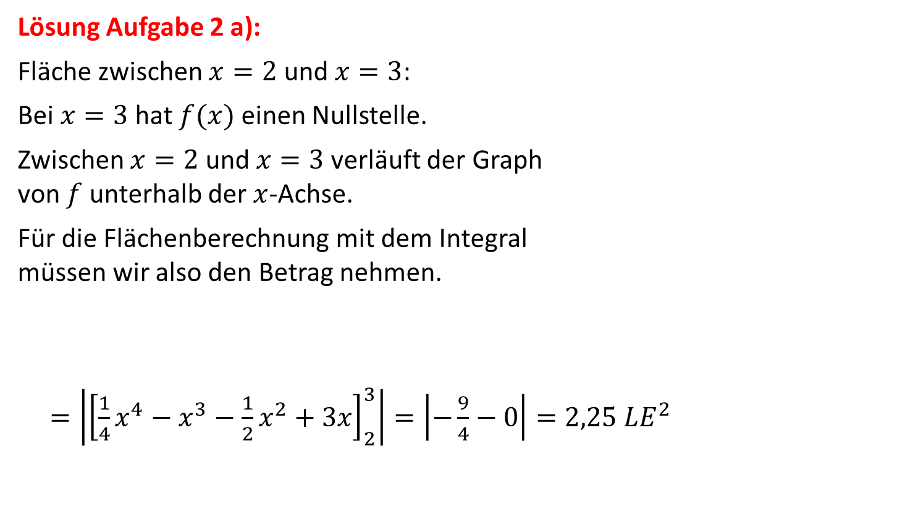


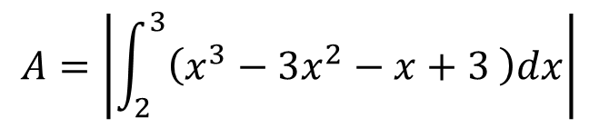



Flächenberechnung mit Integralen
Lösung Aufgabe 2 a):
Fläche zwischen $x=2$ und $x=3$:
Bei $x=3$ hat $f(x)$ einen Nullstelle.
Zwischen $x=2$ und $x=3$ verläuft der Graph von $f$ unterhalb der $x$-Achse.
Für die Flächenberechnung mit dem Integral müssen wir also den Betrag nehmen.
$=\left|{\left[\frac{1}{4}x^{4}−x^{3}−\frac{1}{2}x^{2}+3x\right]}_{2}^{3}\right|=\left|−\frac{9}{4}−0\right|=2,25 LE^{2}$
$$f\left(x\right)=x^{3}−3x^{2}−x+3$$
$$y$$
$$2$$
$$3$$
$$x$$
$$A$$
$$A=\left|\int_{2}^{3}{\left(x^{3}−3x^{2}−x+3 \right)dx}\right|$$

Slide 10
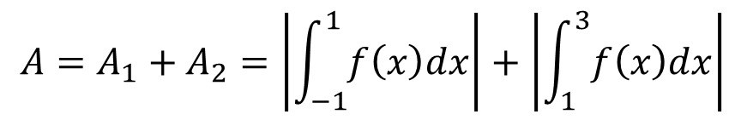




Flächenberechnung mit Integralen
Lösung Aufgabe 2 b):
Fläche zwischen erster und letzter Nullstelle
Durch einfaches „Raten“ findet man die Nullstellen bei $x_{1}=−1$, $x_{2}=1$ und $x_{3}=3$.
Da zwischen $x_{1}=−1$ und $x_{3}=3$ der Graph von $f$ teilweise oberhalb und teilweise unterhalb der $x$-Achse verläuft, müssen wir die beiden Teilflächen einzeln berechnen und für das Flächenstück unterhalb der x-Achse den Betrag nehmen.
Somit gilt:
$$f\left(x\right)=x^{3}−3x^{2}−x+3$$
$$y$$
$$A_{1}$$
$$−1$$
$$1$$
$$3$$
$$x$$
$$A_{2}$$
$$A=A_{1}+A_{2}=\left|\int_{−1}^{1}{f\left(x\right)dx}\right|+\left|\int_{1}^{3}{f\left(x\right)dx}\right|$$

Slide 11




Flächenberechnung mit Integralen
$A_{1}=\left|\int_{−1}^{1}{\left(x^{3}−3x^{2}−x+3 \right)dx}\right|$
$=\left|{\left[\frac{1}{4}x^{4}−x^{3}−\frac{1}{2}x^{2}+3x\right]}_{−1}^{1}\right|$
$=\left|\frac{7}{4}−\left(−\frac{9}{4}\right)\right|=4$
$A_{2}=\left|\int_{1}^{3}{\left(x^{3}−3x^{2}−x+3 \right)dx}\right|$
$=\left|{\left[\frac{1}{4}x^{4}−x^{3}−\frac{1}{2}x^{2}+3x\right]}_{1}^{3}\right|$
$=\left|−\frac{9}{4}−\frac{7}{4}\right|=4$
Somit gilt: $A=A_{1}+A_{2}=8 LE^{2}$
$$y$$
$$A_{1}$$
$$−1$$
$$1$$
$$3$$
$$x$$
$$A_{2}$$

Slide 12


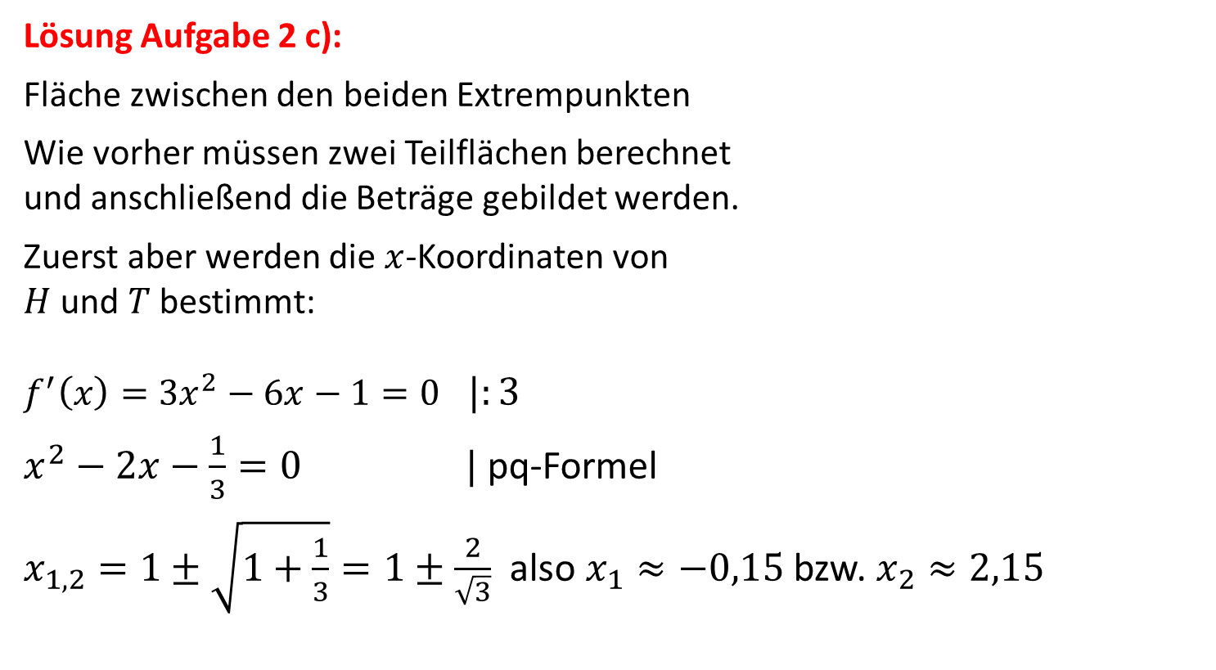




Flächenberechnung mit Integralen
Lösung Aufgabe 2 c):
Fläche zwischen den beiden Extrempunkten
Wie vorher müssen zwei Teilflächen berechnet und anschließend die Beträge gebildet werden.
Zuerst aber werden die $x$-Koordinaten von $H$ und $T$ bestimmt:
$f^{′}\left(x\right)={3x}^{2}−6x−1=0$ $|:3$
$x^{2}−2x−\frac{1}{3}=0$ $|$ pq-Formel
$x_{1,2}=1±\sqrt{1+\frac{1}{3}}=1±\frac{2}{\sqrt{3}}$ also $x_{1}≈−0,15$ bzw. $x_{2}≈2,15$
$$f\left(x\right)=x^{3}−3x^{2}−x+3$$
$$y$$
$$H$$
$$A_{1}$$
$$−1$$
$$1$$
$$x_{2}$$
$$3$$
$$x_{1}$$
$$x$$
$$A_{2}$$
$$T$$

Slide 13
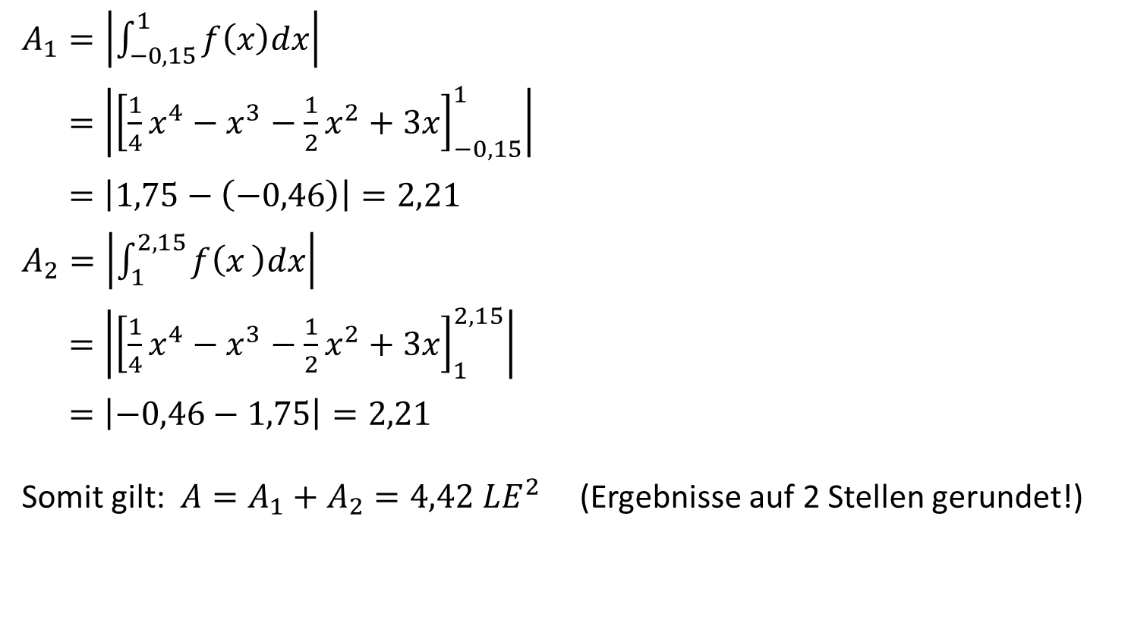
Flächenberechnung mit Integralen
$A_{1}=\left|\int_{−0,15}^{1}{f\left(x\right)dx}\right|$
$=\left|{\left[\frac{1}{4}x^{4}−x^{3}−\frac{1}{2}x^{2}+3x\right]}_{−0,15}^{1}\right|$
$=\left|1,75−\left(−0,46\right)\right|=2,21$
$A_{2}=\left|\int_{1}^{2,15}{f\left(x \right)dx}\right|$
$=\left|{\left[\frac{1}{4}x^{4}−x^{3}−\frac{1}{2}x^{2}+3x\right]}_{1}^{2,15}\right|$
$=\left|−0,46−1,75\right|=2,21$
Somit gilt: $A=A_{1}+A_{2}=4,42 LE^{2}$ (Ergebnisse auf 2 Stellen gerundet!)
$$f\left(x\right)=x^{3}−3x^{2}−x+3$$
$$y$$
$$H$$
$$A_{1}$$
$$−1$$
$$1$$
$$x_{2}$$
$$3$$
$$x_{1}$$
$$x$$
$$A_{2}$$
$$T$$

Slide 14
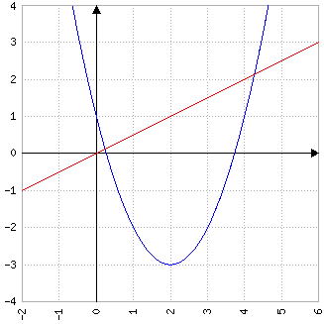

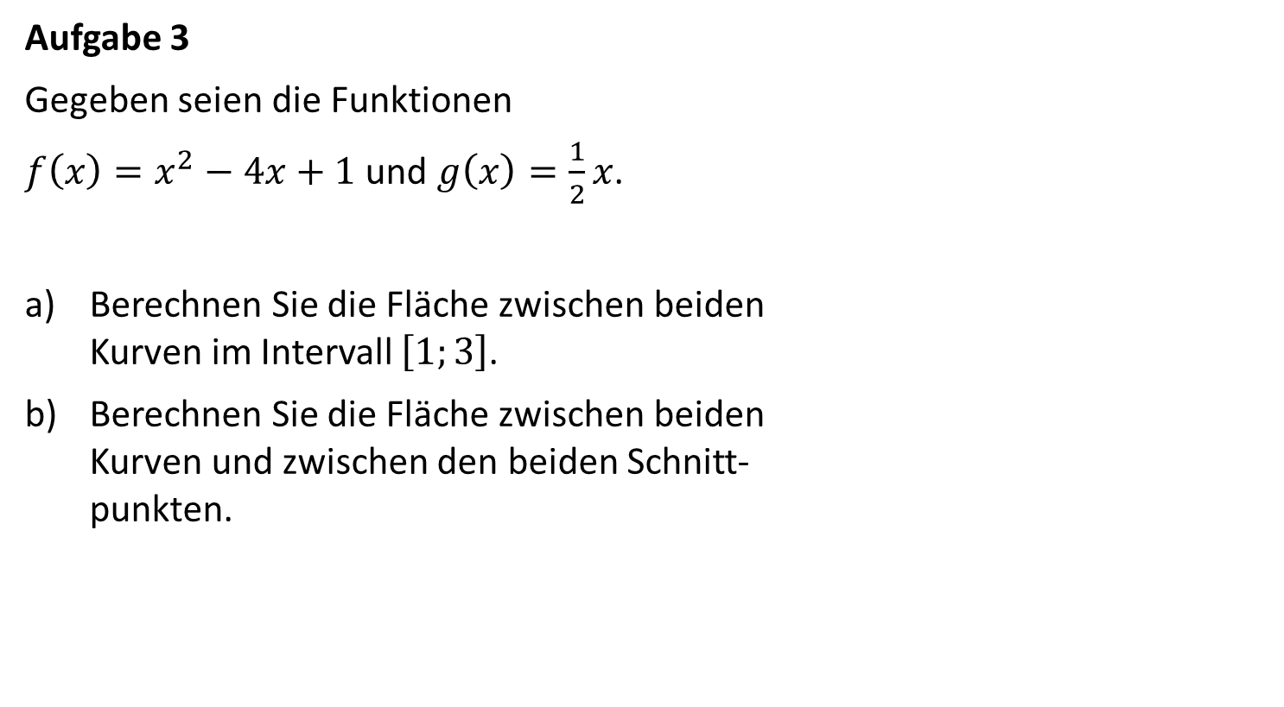


Flächenberechnung mit Integralen
Aufgabe 3
Gegeben seien die Funktionen
$f\left(x\right)=x^{2}−4x+1$ und $g\left(x\right)=\frac{1}{2}x$.
Berechnen Sie die Fläche zwischen beiden Kurven im Intervall $\left[1;3\right]$.
Berechnen Sie die Fläche zwischen beiden Kurven und zwischen den beiden Schnitt- punkten.
$$f\left(x\right)$$
$$y$$
$$x$$
$$g\left(x\right)$$

Slide 15


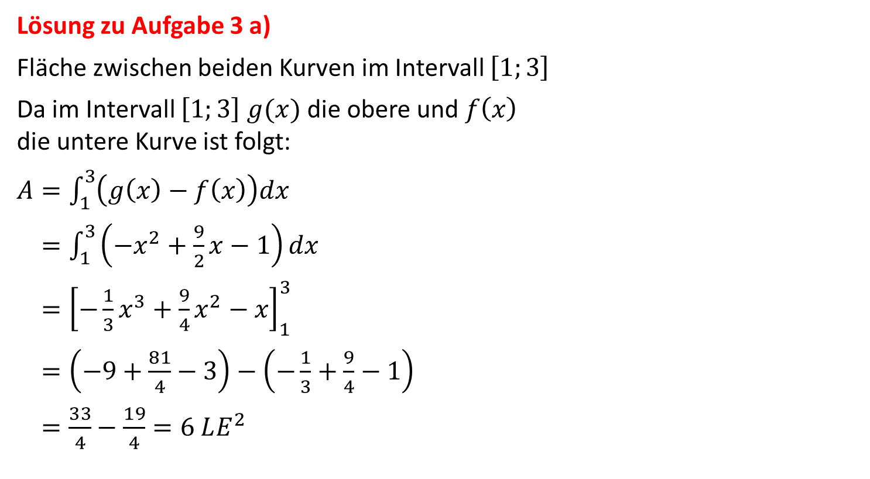




Flächenberechnung mit Integralen
Lösung zu Aufgabe 3 a)
Fläche zwischen beiden Kurven im Intervall $\left[1;3\right]$
Da im Intervall $\left[1;3\right]$ $g(x)$ die obere und $f\left(x\right)$ die untere Kurve ist folgt:
$A=\int_{1}^{3}{\left(g\left(x\right)−f\left(x\right)\right)dx}$
$=\int_{1}^{3}{\left(−x^{2}+\frac{9}{2}x−1\right)dx}$
$={\left[−\frac{1}{3}x^{3}+\frac{9}{4}x^{2}−x\right]}_{1}^{3}$
$=\left(−9+\frac{81}{4}−3\right)−\left(−\frac{1}{3}+\frac{9}{4}−1\right)$
$=\frac{33}{4}−\frac{19}{4}=6 LE^{2}$
$f\left(x\right)=x^{2}−4x+1$, $g\left(x\right)=\frac{1}{2}x$
$$f\left(x\right)$$
$$y$$
$$x$$
$$g\left(x\right)$$
$$A$$
$$x=1$$
$x=$3

Slide 16







Flächenberechnung mit Integralen
Lösung zu Aufgabe 3 b)
Fläche zwischen den Schnittpunkten der Kurven
Schnittpunkte:
$x^{2}−4x+1=\frac{1}{2}x$
$x^{2}−\frac{9}{2}x+1=0$ |pq-Formel
$x_{1,2}=\frac{9}{4}±\sqrt{\frac{81}{16}−1}$
$x_{1}≈0,23$ bzw. $x_{2}≈4,27$
$f\left(x\right)=x^{2}−4x+1$, $g\left(x\right)=\frac{1}{2}x$
$$f\left(x\right)$$
$$y$$
$$x_{1}$$
$$A$$
$$x_{2}$$
$$x$$
$$g\left(x\right)$$

Slide 17

Flächenberechnung mit Integralen
Lösung zu Aufgabe 3 b)
Fläche zwischen den Schnittpunkten der Kurven
$A=\int_{0,23}^{4,27}{\left(g\left(x\right)−f\left(x\right)\right)dx}$
$=\int_{0,23}^{4,27}{\left(−x^{2}+\frac{9}{2}x−1\right)dx}$
$={\left[−\frac{1}{3}x^{3}+\frac{9}{4}x^{2}−x\right]}_{0,23}^{4,27}$
$=10,8−\left(−0,12\right)=10,92 LE^{2}$
$f\left(x\right)=x^{2}−4x+1$, $g\left(x\right)=\frac{1}{2}x$
$$f\left(x\right)$$
$$y$$
$$x_{1}$$
$$A$$
$$x_{2}$$
$$x$$
$$g\left(x\right)$$

Slide 18
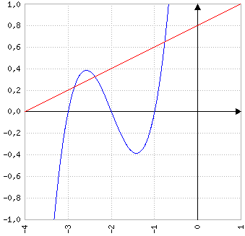


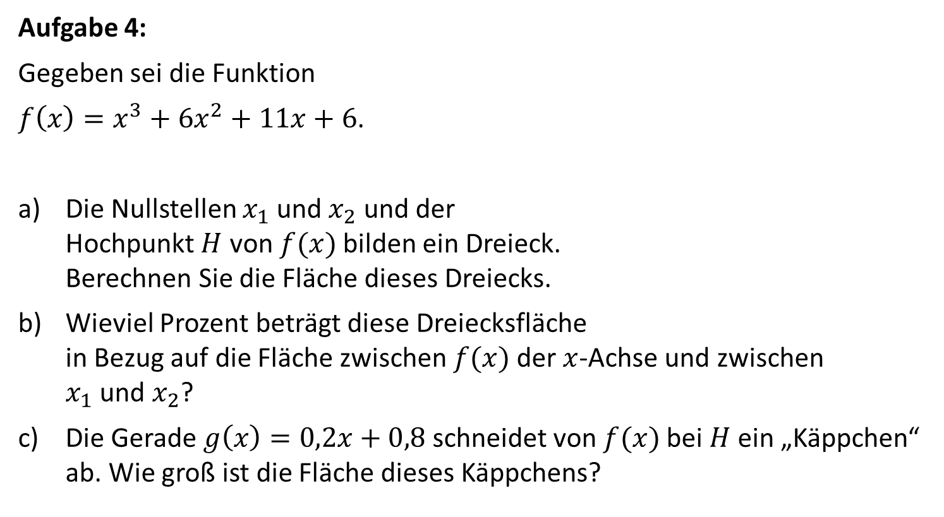



Flächenberechnung mit Integralen
$$y$$
Aufgabe 4:
Gegeben sei die Funktion
$f\left(x\right)=x^{3}+6x^{2}+11x+6$.
Die Nullstellen $x_{1}$ und $x_{2}$ und der Hochpunkt $H$ von $f(x)$ bilden ein Dreieck. Berechnen Sie die Fläche dieses Dreiecks.
Wieviel Prozent beträgt diese Dreiecksfläche in Bezug auf die Fläche zwischen $f(x)$ der $x$-Achse und zwischen $x_{1}$ und $x_{2}$?
Die Gerade $g\left(x\right)=0,2x+0,8$ schneidet von $f(x)$ bei $H$ ein „Käppchen“ ab. Wie groß ist die Fläche dieses Käppchens?
$$H$$
$$g\left(x\right)$$
$$x_{1}$$
$$x_{2}$$
$$x$$
$$f\left(x\right)$$

Slide 19

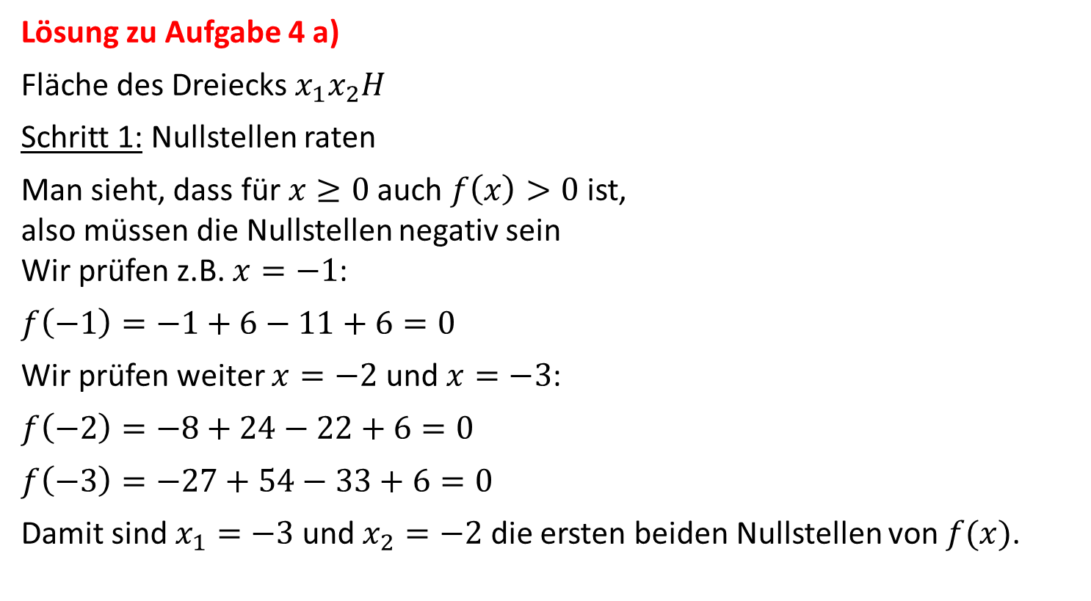




Flächenberechnung mit Integralen
Lösung zu Aufgabe 4 a)
Fläche des Dreiecks $x_{1}x_{2}H$
Schritt 1: Nullstellen raten
Man sieht, dass für $x≥0$ auch $f\left(x\right)>0$ ist, also müssen die Nullstellen negativ sein Wir prüfen z.B. $x=−1$:
$f\left(−1\right)=−1+6−11+6=0$
Wir prüfen weiter $x=−2$ und $x=−3$:
$f\left(−2\right)=−8+24−22+6=0$
$f\left(−3\right)=−27+54−33+6=0$
Damit sind $x_{1}=−3$ und $x_{2}=−2$ die ersten beiden Nullstellen von $f(x)$.
$$f\left(x\right)=x^{3}+6x^{2}+11x+6$$
$$y$$
$$H$$
$$g\left(x\right)$$
$$x_{1}$$
$$x_{2}$$
$$x$$
$$f\left(x\right)$$

Slide 20
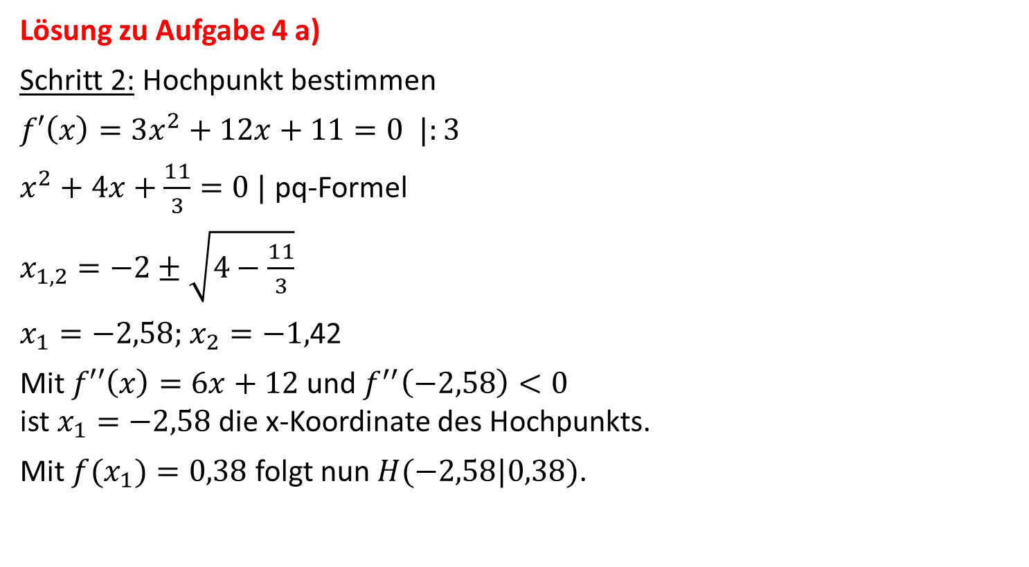
Flächenberechnung mit Integralen
Lösung zu Aufgabe 4 a)
Schritt 2: Hochpunkt bestimmen
$f′\left(x\right)=3x^{2}+12x+11=0$ $|:3$
$x^{2}+4x+\frac{11}{3}=0$ $|$ pq-Formel
$x_{1,2}=−2±\sqrt{4−\frac{11}{3}}$
$x_{1}=−2,58;$ $x_{2}=−1,$42
Mit $f′′\left(x\right)=6x+12$ und $f^{′′}\left(−2,58\right)<0$ ist $x_{1}=−2,58$ die x-Koordinate des Hochpunkts.
Mit $f(x_{1})=0,38$ folgt nun $H(−2,58|0,38)$.
$$f\left(x\right)=x^{3}+6x^{2}+11x+6$$
$$y$$
$$H$$
$$g\left(x\right)$$
$$x_{1}$$
$$x_{2}$$
$$x$$
$$f\left(x\right)$$

Slide 21



Flächenberechnung mit Integralen
Lösung zu Aufgabe 4 a)
Schritt 3: Fläche des Dreiecks
$A_{∆}=\frac{1}{2}\left(x_{2}−x_{1}\right)⋅h$
$h$ ist die $y$-Koordinate von $H$, also $h=0,38$
$x_{2}−x_{1}=−2−\left(−3\right)=1$
Es folgt $A_{∆}=\frac{1}{2}⋅1⋅0,38=0,19 LE^{2}$
$$f\left(x\right)=x^{3}+6x^{2}+11x+6$$
$$y$$
$$H(−2,58|0,38)$$
$$g\left(x\right)$$
$$h$$
$$x_{1}$$
$$x_{2}$$
$$x$$
$$f\left(x\right)$$

Slide 22

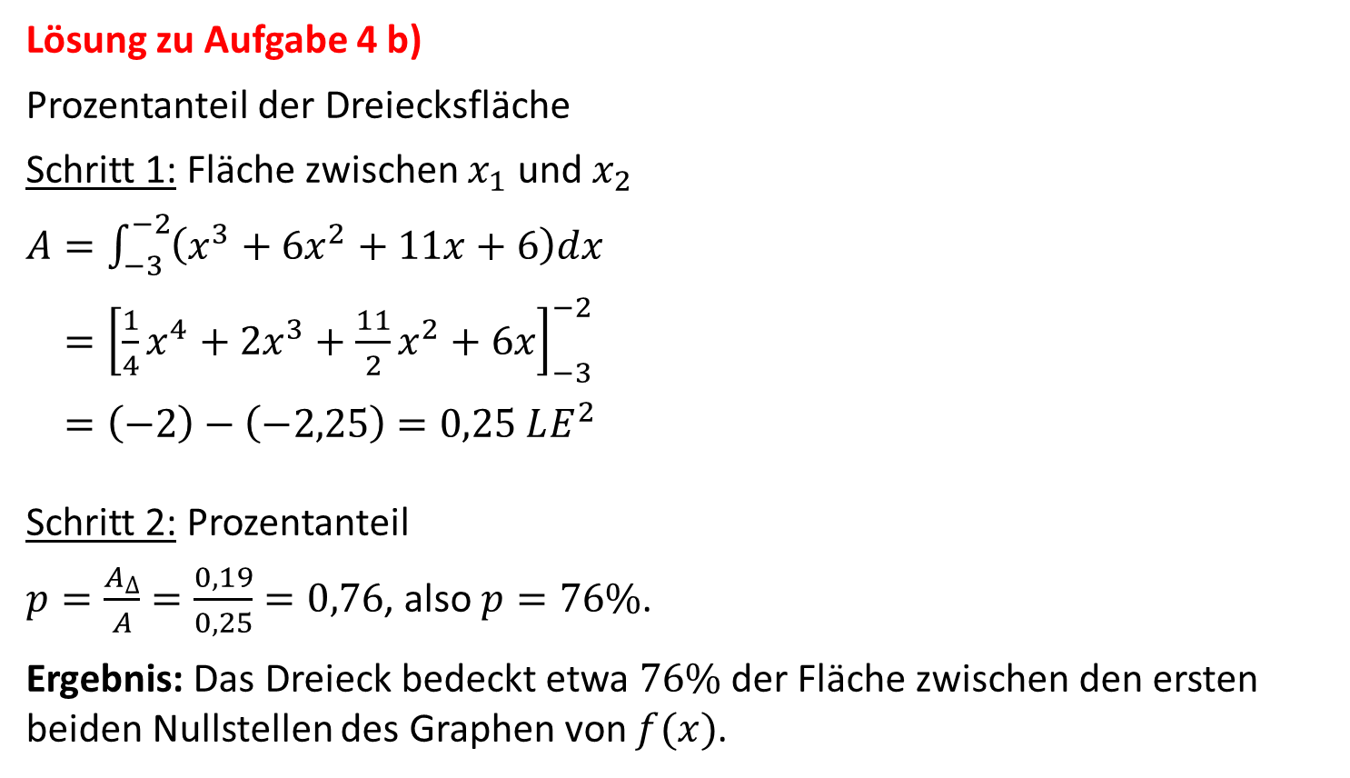

Flächenberechnung mit Integralen
Lösung zu Aufgabe 4 b)
Prozentanteil der Dreiecksfläche
Schritt 1: Fläche zwischen $x_{1}$ und $x_{2}$
$A=\int_{−3}^{−2}{\left(x^{3}+6x^{2}+11x+6\right)dx}$
$={\left[\frac{1}{4}x^{4}+2x^{3}+\frac{11}{2}x^{2}+6x\right]}_{−3}^{−2}$
$=\left(−2\right)−\left(−2,25\right)$ $=0,25 LE^{2}$
Schritt 2: Prozentanteil
$p=\frac{A_{∆}}{A}=\frac{0,19}{0,25}=0,76$, also $p=76\%$.
Ergebnis: Das Dreieck bedeckt etwa $76\%$ der Fläche zwischen den ersten beiden Nullstellen des Graphen von $f(x)$.
$$f\left(x\right)=x^{3}+6x^{2}+11x+6$$
$$y$$
$$H$$
$$g\left(x\right)$$
$$A$$
$$x_{1}$$
$$x_{2}$$
$$x$$
$$f\left(x\right)$$

Slide 23

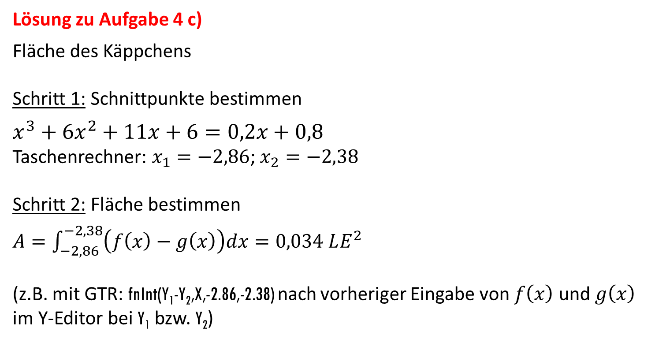



Flächenberechnung mit Integralen
Lösung zu Aufgabe 4 c)
Fläche des Käppchens
Schritt 1: Schnittpunkte bestimmen
$x^{3}+6x^{2}+11x+6=0,2x+0,8$ Taschenrechner: $x_{1}=−2,86$; $x_{2}=−2,38$
Schritt 2: Fläche bestimmen
$A=\int_{−2,86}^{−2,38}{\left(f\left(x\right)−g\left(x\right)\right)dx}=0,034 LE^{2}$
(z.B. mit GTR: fnInt(Y₁-Y₂,X,-2.86,-2.38) nach vorheriger Eingabe von $f\left(x\right)$ und $g\left(x\right)$ im Y-Editor bei Y₁ bzw. Y₂)
$$f\left(x\right)=x^{3}+6x^{2}+11x+6$$
$$g\left(x\right)=0,2x+0,8$$
$$y$$
$$g\left(x\right)$$
$$x_{1}$$
$$x_{2}$$
$$x$$
$$f\left(x\right)$$

